Slide 1

Przetwarzanie obrazów
Przetwarzanie obrazów Teleinformatyka - semestr 4
Modele barw
dr hab. inż. Krzysztof Okarma, prof. ZUT - Katedra Przetwarzania Sygnałów i Inżynierii Multimedialnej

Slide 2
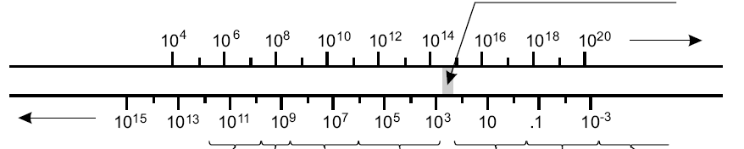
Przetwarzanie obrazów Teleinformatyka - semestr 4
Zakres światła widzialnego odpowiadającego zakresowi barw odbieranych przez oko człowieka
Światło widzialne
f [Hz]
λ [nm]
radio AM mikrofale nadfiolet promienie gamma
radio FM, TV podczerwień promienie X
czerwień 4,3 · 10¹⁴ Hz
fiolet 7,5 · 10¹⁴ Hz
dr hab. inż. Krzysztof Okarma, prof. ZUT - Katedra Przetwarzania Sygnałów i Inżynierii Multimedialnej

Slide 3
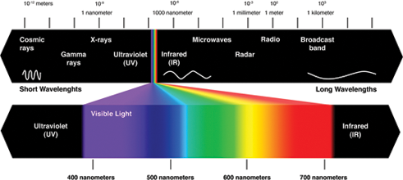
Przetwarzanie obrazów Teleinformatyka - semestr 4
Zakres światła widzialnego odpowiadającego zakresowi barw odbieranych przez oko człowieka
Barwa to wrażenie, sposób w jaki człowiek postrzega “kolory”
dr hab. inż. Krzysztof Okarma, prof. ZUT - Katedra Przetwarzania Sygnałów i Inżynierii Multimedialnej

Slide 4
Przetwarzanie obrazów Teleinformatyka - semestr 4
Postrzeganie kolorów przez oko ludzkie
Najlepiej widzimy kolor zielono-żółty o długości fali 550 nm
Najgorzej widzimy kolor niebieski o długości fali 440 nm
W przypadku stosowania tablic koloru (colormaps) dla przechowywania kolorów można stosować różne liczby bitów dla składowych RGB (niekoniecznie 3×8 bitów)
Możemy postrzegać różnicę co najwyżej 10 nm (fiolet i czerwony) lub 2 nm między niebieskim i żółtym
Postrzeganie koloru zależy także od światła otoczenia oraz adaptacji oka do warunków oświetleniowych
Zasadniczo rozróżniamy 128 barw w pełni nasyconych
Nie dostrzegamy różnic barwy przy mało nasyconym świetle
Wrażliwość na zmiany nasycenia zależy od barwy i wynosi przy ustalonej barwie i jasności od 16 do 23 poziomów
dr hab. inż. Krzysztof Okarma, prof. ZUT - Katedra Przetwarzania Sygnałów i Inżynierii Multimedialnej

Slide 5
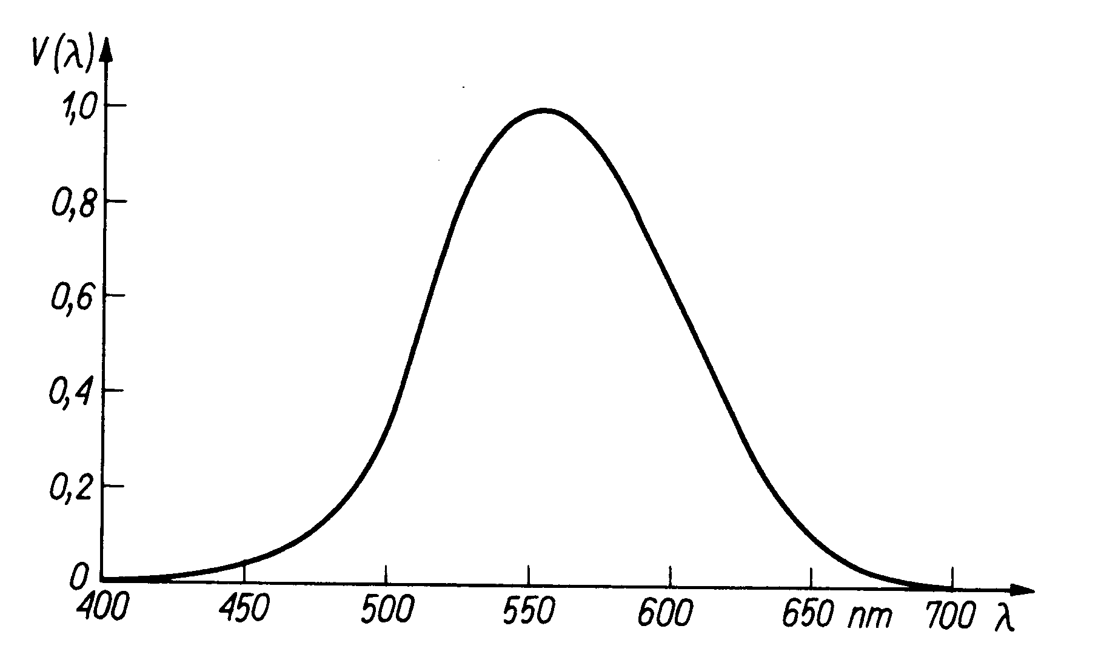
Przetwarzanie obrazów Teleinformatyka - semestr 4
Czułość oka ludzkiego nie jest jednakowa dla wszystkich barw
Promienie o różnych rozkładach mocy mogą jednak wywoływać takie samo wrażenie wzrokowe (tzw. metamery)
dr hab. inż. Krzysztof Okarma, prof. ZUT - Katedra Przetwarzania Sygnałów i Inżynierii Multimedialnej

Slide 6
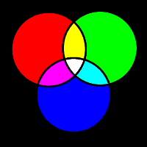
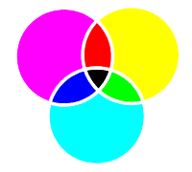
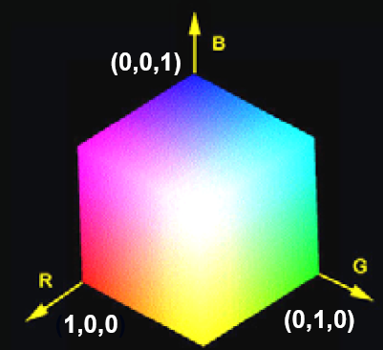
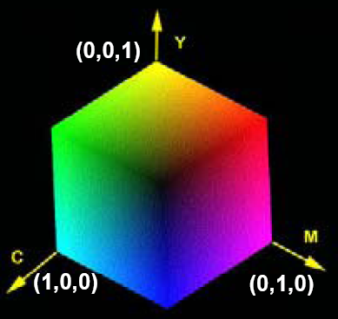
Przetwarzanie obrazów Teleinformatyka - semestr 4
Najprostsze metody mieszania kolorów
Addytywne (RGB)
Subtraktywne (CMYK)
Kolorowe światło na
czarnej powierzchni
Mieszanie farb oświetlonych
białym światłem
zastosowanie:
monitor
zastosowanie:
drukarka
dr hab. inż. Krzysztof Okarma, prof. ZUT - Katedra Przetwarzania Sygnałów i Inżynierii Multimedialnej

Slide 7
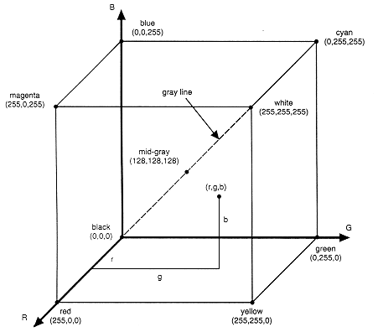
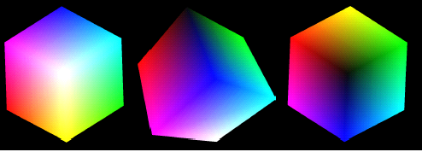
Przetwarzanie obrazów Teleinformatyka - semestr 4
Przestrzenie kolorów RGB i CMY przedstawione jako sześcian barw
Model CMYK jest
nadmiarowy (dodatkowa
składowa czarna)
- przydatne w drukarkach oraz korekcji barw
dr hab. inż. Krzysztof Okarma, prof. ZUT - Katedra Przetwarzania Sygnałów i Inżynierii Multimedialnej

Slide 8
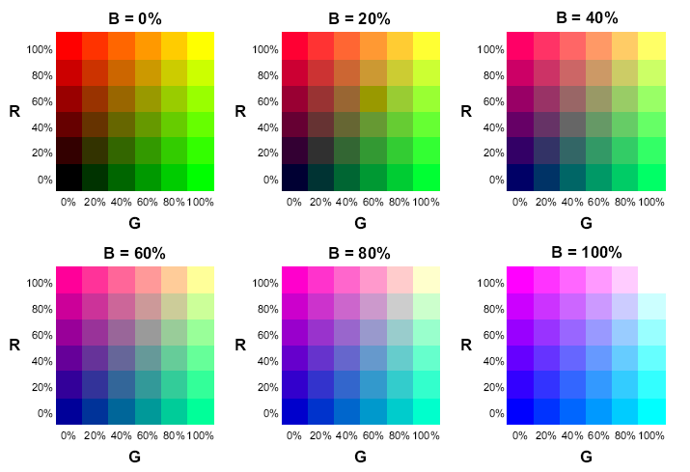
Przetwarzanie obrazów Teleinformatyka - semestr 4
Łączenie barw podstawowych w modelu addytywnym (RGB)
dr hab. inż. Krzysztof Okarma, prof. ZUT - Katedra Przetwarzania Sygnałów i Inżynierii Multimedialnej

Slide 9
Przetwarzanie obrazów Teleinformatyka - semestr 4
Model addytywny jest oparty na sposobie odbioru kolorów przez oko ludzkie poprzez stymulację trzech pigmentów reagujących na różne długości fali świetlnej:
niebieska: 435.8 nm zielona: 546.1nm czerwona: 700nm
Konwersja z modelu RGB na CMYK (poprzez CMY)
C = 255 – R
M = 255 – G
Y = 255 – B
R = 255 – C
G = 255 – M
B = 255 – Y
CMY -> CMYK (CMY+ blacK)
K = min(C,M,Y)
C = C – K
M = M – K
Y = Y – K
dr hab. inż. Krzysztof Okarma, prof. ZUT - Katedra Przetwarzania Sygnałów i Inżynierii Multimedialnej

Slide 10
Przetwarzanie obrazów Teleinformatyka - semestr 4
Prawa teorii barw:
- jeżeli dwie barwy są nierozróżnialne i dodamy do każdej z nich dane światło to barwy pozostaną nierozróżnialne
- dowolną barwę można utworzyć mieszając 3 różne barwy
BARWA = a · X + b · Y + c · Z
Model barw - trójwymiarowy system współrzędnych barw wraz z wyodrębnionym podzbiorem, w którym leżą wszystkie barwy z określonej gamy barw
- wygodne zdefiniowanie barwy w obrębie danej gamy barw
- modele związane ze sprzętem: RGB - monitory, YUV - TV, CMYK - druk
Funkcje dopasowania barw – określają jaka ilość każdej z trzech barw podstawowych jest potrzebna do dopasowania wszystkich długości fal w widmie widzialnym
dr hab. inż. Krzysztof Okarma, prof. ZUT - Katedra Przetwarzania Sygnałów i Inżynierii Multimedialnej

Slide 11
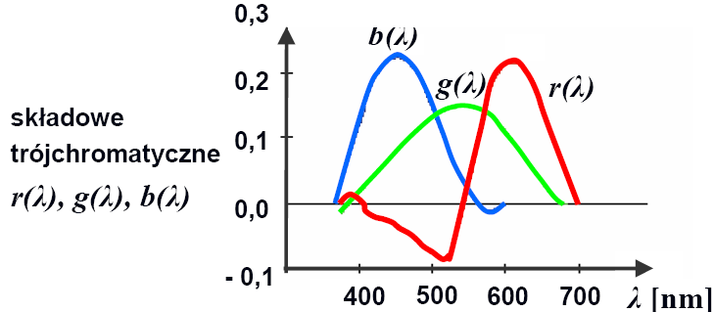
Przetwarzanie obrazów Teleinformatyka - semestr 4
Funkcje dopasowania barw w modelu addytywnym RGB
Dokładne dopasowanie docelowej długości (λ) na ekranie nie jest możliwe
Trzeba dodać nieco czerwieni do docelowego koloru, aby umożliwić dopasowanie go „pokrętłami” RGB na wyjściu CRT
Równoważnie (teoretycznie), nieco czerwieni można odjąć od wyjścia CRT
Na rysunku widać, że należy odjąć nieco czerwieni aby otrzymać dokładne dopasowanie
Nie da się odejmować na CRT, zatem nie da się wygenerować koloru od długości 500 nm
dr hab. inż. Krzysztof Okarma, prof. ZUT - Katedra Przetwarzania Sygnałów i Inżynierii Multimedialnej

Slide 12
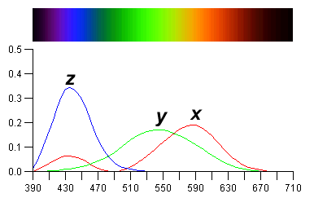
Przetwarzanie obrazów Teleinformatyka - semestr 4
Nie istnieje jeden zestaw trzech długości fal pozwalający wygenerować wszystkie pozostałe długości. W 1931 roku Międzynarodowa Komisja Oświetlenia CIE (Commission Internationale d’Eclairage) zdefiniowała trzy hipotetyczne światła X, Y i Z z następującymi spektrami:
Uwaga:
X ~ R
Y ~ G
Z ~ B
Każda długość fali λ może być perceptualnie dopasowana jako
dodatnia kombinacja X,Y,Z
dr hab. inż. Krzysztof Okarma, prof. ZUT - Katedra Przetwarzania Sygnałów i Inżynierii Multimedialnej

Slide 13
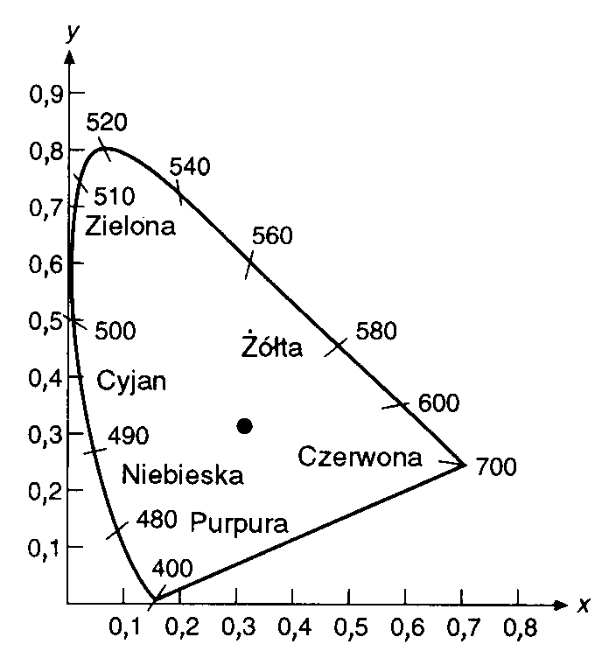
Przetwarzanie obrazów Teleinformatyka - semestr 4
Zakres (gamut) kolorów widzialnych jest kształtem trójwymiarowym w X,Y,Z
biel słoneczna
C (674 K)
x = 0,31
y = 0,316
z = 0.374
Rzut płaszczyzny X + Y + Z = 1
na płaszczyznę XY to tzw.
wykres chromatyczności
dr hab. inż. Krzysztof Okarma, prof. ZUT - Katedra Przetwarzania Sygnałów i Inżynierii Multimedialnej

Slide 14
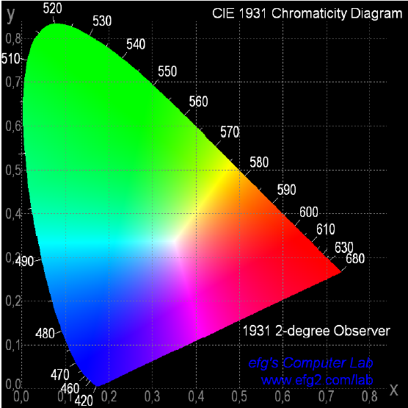
Przetwarzanie obrazów Teleinformatyka - semestr 4
Dla x = y = z = 0,33 ...
określa się tzw. biel
równoenergetyczną E
Rzutowanie wykresu
chromatyczności
na płaszczyznę 2D
X’+Y’+Z’=1 wg wzorów:
X’ = X’ / (X’+Y’+Z’)
Y’ = Y’ / (X’+Y’+Z’)
Z’ = 1 – X’ – Y’
Wykres
chromatyczności
CIE 1931 (2⁰)
dr hab. inż. Krzysztof Okarma, prof. ZUT - Katedra Przetwarzania Sygnałów i Inżynierii Multimedialnej

Slide 15
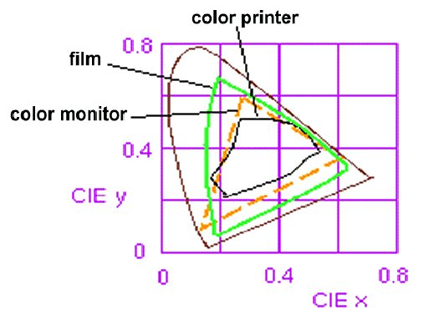
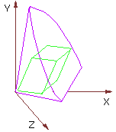
Przetwarzanie obrazów Teleinformatyka - semestr 4
Żadne urządzenie nie odtworzy wiernie
pełnego zakresu kolorów CIE XYZ
Przestrzeń RGB zawiera się w CIE XYZ
System CIE XYZ został zdefiniowany dla normalnego obserwatora CIE
1931 (kąt obserwacji 2⁰) i jest zalecany do używania przy polach widzenia
nie przekraczających w świetle dziennym 4⁰
dr hab. inż. Krzysztof Okarma, prof. ZUT - Katedra Przetwarzania Sygnałów i Inżynierii Multimedialnej

Slide 16
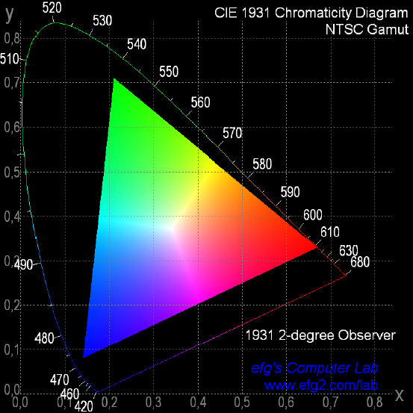
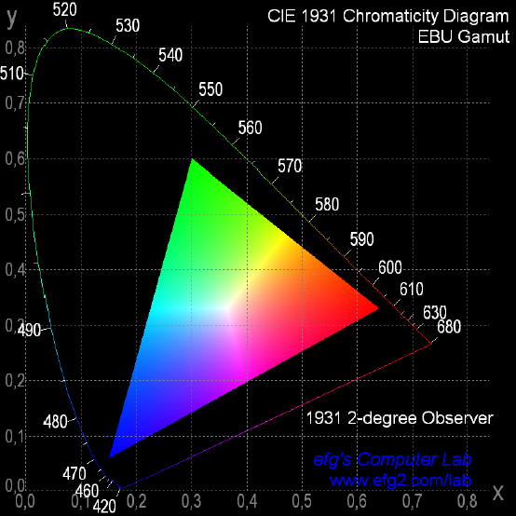
Przetwarzanie obrazów Teleinformatyka - semestr 4
Zakresy barw (gamut) dla modeli RGB stosowanych w systemach TV
RGB FCC (1951 → NTSC)
RGB EBU
(European Broadcasting Union)
dr hab. inż. Krzysztof Okarma, prof. ZUT - Katedra Przetwarzania Sygnałów i Inżynierii Multimedialnej

Slide 17
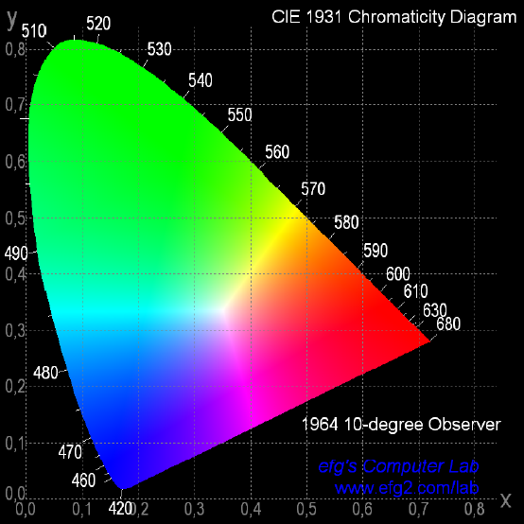
Przetwarzanie obrazów Teleinformatyka - semestr 4
Dla kątów powyżej 4⁰
stosuje się system
CIE XYZ 1964
(zdefiniowany dla
obserwatora 10⁰)
Wykres
chromatyczności
CIE 1964 (10⁰)
dr hab. inż. Krzysztof Okarma, prof. ZUT - Katedra Przetwarzania Sygnałów i Inżynierii Multimedialnej

Slide 18
Przetwarzanie obrazów Teleinformatyka - semestr 4
Sposób konwersji z modelu RGB na CIE XYZ
Macierz ta spełnia warunek zachowania barwy białej E (X=Y=Z=1/3)
Addytywne mieszanie barw reprezentowanych przez dwie składowe trójchromatyczne da barwę leżącą na odcinku łączącym barwy mieszane.
Położenie punktu na odcinku zależy tylko od proporcji mieszania barw.
Przestrzeń kolorów jest percepcyjnie jednorodna jeśli odległości
euklidesowe między dwoma kolorami są proporcjonalne do
postrzeganej odległości – tego warunku nie spełnia ani RGB,
ani CIE XYZ → stąd potrzeba poszukiwania innych modeli barw
dr hab. inż. Krzysztof Okarma, prof. ZUT - Katedra Przetwarzania Sygnałów i Inżynierii Multimedialnej

Slide 19
Przetwarzanie obrazów Teleinformatyka - semestr 4
Sposób konwersji pomiędzy modelami RGB EBU i FCC a CIE XYZ
Y – niesie informację o jasności (luminancji) – jak w modelach YUV i YIQ
Konwersję odwrotną (tzn. XYZ → RGB) można uzyskać
za pomocą macierzy odwrotnych do powyższych
dr hab. inż. Krzysztof Okarma, prof. ZUT - Katedra Przetwarzania Sygnałów i Inżynierii Multimedialnej

Slide 20
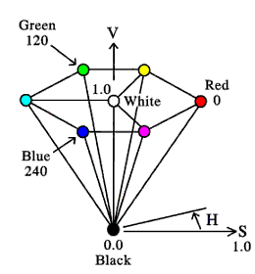
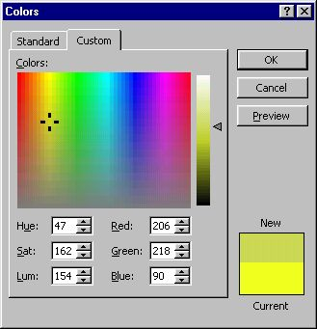
Przetwarzanie obrazów Teleinformatyka - semestr 4
Model HSV (HSB)
jest bardziej intuicyjny, ale wymaga większej
precyzji (obliczeń zmiennoprzecinkowych)
(1978 – Alvey Smith)
Hue – kolor (kąt 0 – 360⁰)
Saturation – nasycenie
Value (Brightness) - jasność
dr hab. inż. Krzysztof Okarma, prof. ZUT - Katedra Przetwarzania Sygnałów i Inżynierii Multimedialnej

Slide 21
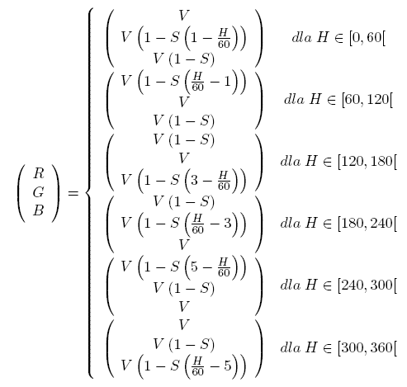
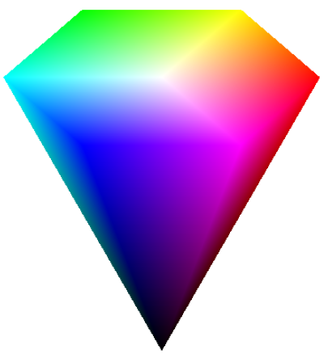
Przetwarzanie obrazów Teleinformatyka - semestr 4
Konwersja HSV → RGB
Rozkład barw
w ostrosłupie HSV
dr hab. inż. Krzysztof Okarma, prof. ZUT - Katedra Przetwarzania Sygnałów i Inżynierii Multimedialnej

Slide 22
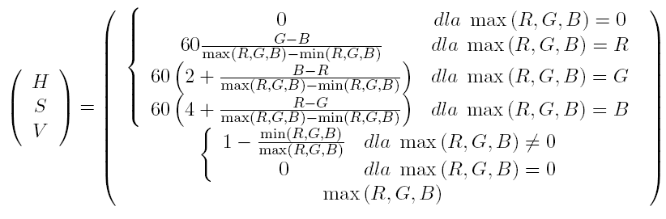
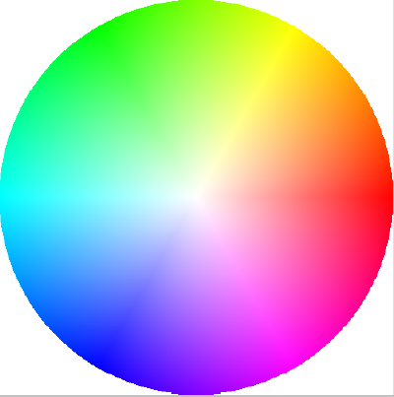
Przetwarzanie obrazów Teleinformatyka - semestr 4
Konwersja RGB → HSV
Podczas konwersji zakłada się,
iż wszystkie składowe
RGB są z zakresu 0 .. 1
Koło HSV
(podstawa stożka)
dr hab. inż. Krzysztof Okarma, prof. ZUT - Katedra Przetwarzania Sygnałów i Inżynierii Multimedialnej

Slide 23
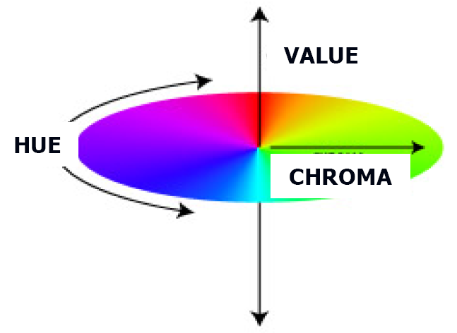
Przetwarzanie obrazów Teleinformatyka - semestr 4
Model HSV jest częściowo oparty na tzw. systemie Munsella z 1905 r.
(pierwsza propozycja opisu koloru trzema wartościami)
W systemie Munsella składowa Hue miała 5 barw podstawowych
(RGB oraz żółta i purpurowa) i 5 uzupełniających, składowa Value
była określona przez 9 poziomów szarości, a chroma (nasycenie)
określała w sposób dyskretny różnicę między barwa „czystą” a szarością
Sposób dyskretyzacji miał
zapewnić zbliżoną różnicę
percepcyjną pomiędzy
sąsiednimi kolorami.
dr hab. inż. Krzysztof Okarma, prof. ZUT - Katedra Przetwarzania Sygnałów i Inżynierii Multimedialnej

Slide 24
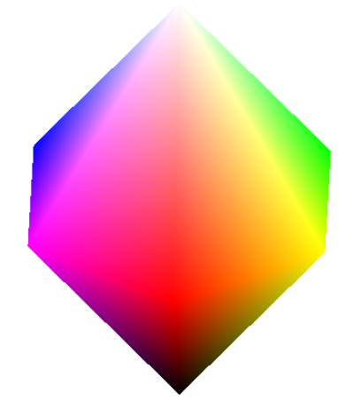
Przetwarzanie obrazów Teleinformatyka - semestr 4
Model HLS (HSI)
Hue, Lightness (Intensity), Saturation
model także bazujący na
systemie barw Munsella,
podobny do HSV, lecz
oparty na dwunastościanie
Konwersja przy założeniu R,G,B
z zakresu 0 .. 1 może być
wykonana tzw. wzorami
Travisa lub Gonzaleza-Woodsa
Dla S=0 wartość H jest nieokreślona
dr hab. inż. Krzysztof Okarma, prof. ZUT - Katedra Przetwarzania Sygnałów i Inżynierii Multimedialnej

Slide 25
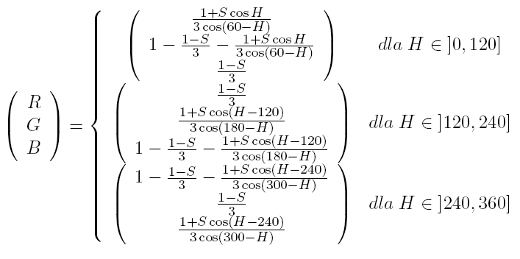
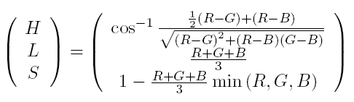
Przetwarzanie obrazów Teleinformatyka - semestr 4
Konwersja RGB ←→ HLS (Gonzalez-Woods)
dr hab. inż. Krzysztof Okarma, prof. ZUT - Katedra Przetwarzania Sygnałów i Inżynierii Multimedialnej

Slide 26

Przetwarzanie obrazów Teleinformatyka - semestr 4
Modele telewizyjne – YUV (PAL) oraz YIQ (NTSC)
RGB → YUV
Y = 0.299R + 0.587G + 0.114B
U = -0.147R - 0.289G + 0.437B
V = 0.615R - 0.515G - 0.100B
RGB → YIQ
Y = 0.299R + 0.587G + 0.114B
I = 0.596R - 0.274G - 0.322B
Q = 0.211R - 0.523G - 0.312B
Konwersje odwrotne (tzn. YUV → RGB oraz YIQ → RGB)
można uzyskać za pomocą macierzy odwrotnych
do macierzy zawierających powyższe współczynniki
Stosowane w kompresji (YUV w JPEG)
oraz transmisji TV (szerokopasmowa
luminancja + dwa wąskopasmowe
sygnały chrominancji)
Y = 0.299R + 0.587G + 0.114B
dr hab. inż. Krzysztof Okarma, prof. ZUT - Katedra Przetwarzania Sygnałów i Inżynierii Multimedialnej

Slide 27
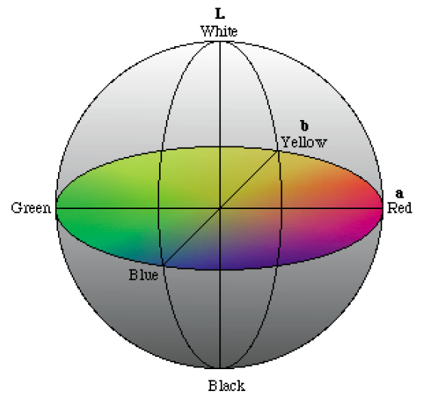
Przetwarzanie obrazów Teleinformatyka - semestr 4
Percepcyjnie równomierny model CIE L*a*b*
opracowany w 1976 r. równocześnie z CIE L*u*v*
składowa luminacyjna jest jednakowa w obu modelach (różnią się one
pozostałymi składowymi)
Zakresy wartości:
L* 0 .. 100
a* -120 .. 120
b* -120 .. 120
dr hab. inż. Krzysztof Okarma, prof. ZUT - Katedra Przetwarzania Sygnałów i Inżynierii Multimedialnej

Slide 28
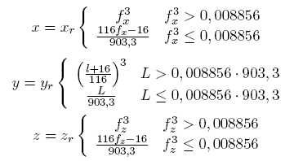
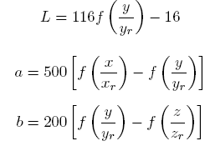
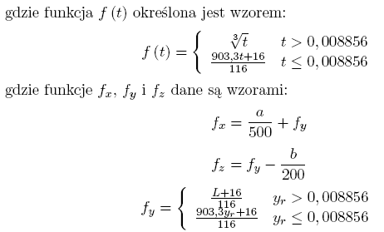
Przetwarzanie obrazów Teleinformatyka - semestr 4
Transformacje pomiędzy CIE XYZ a CIE LAB
(x_{r}, y_{r}, z_{r} – położenie bieli)
dr hab. inż. Krzysztof Okarma, prof. ZUT - Katedra Przetwarzania Sygnałów i Inżynierii Multimedialnej

Slide 29
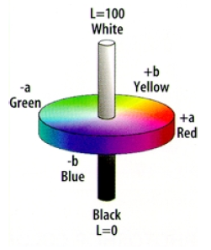
Przetwarzanie obrazów Teleinformatyka - semestr 4
W modelach CIE LAB oraz CIE LUV definiuje się pojęcia chromy,
odcienia i różnicy barw zgodnie z następującymi zależnościami:
Inny sposób
określania modelu
barw CIE LAB
dr hab. inż. Krzysztof Okarma, prof. ZUT - Katedra Przetwarzania Sygnałów i Inżynierii Multimedialnej

